Slide 1
Il Migliore di Tutti
Ranking Board Game Geek dataset
By
Andrea Foroni, Marco Morandi e Prabin Pellicioli

Slide 2
Il problema
Il sito BoardGameGeek (BGG) fornisce dati e statistiche di vario genere sull'entusiasmante hobby del gioco da tavolo. Gli utenti di BGG commentano i giochi e opzionalmente assegnano loro un punteggio di gradimento compreso fra 0 e 10.
Il progetto dovrà proporre una propria strategia di ordinamento dei giochi, sostenendone l'adeguatezza anche in relazione al ranking ufficiale di BGG, disponibile online link.

Slide 3
L’esplorazione dati
Leggendo il file csv tramite pandas si nota la presenza di 3 colonne:
Game: che contiene l’ID dei giochi (int);
Title: i nomi dei giochi (object);
Rating: il voto assegnato al gioco (non sempre presente, float).
Ogni riga corrisponde a un commento di un utente del sito, anche se non conosciamo precisamente il contenuto.
Ci sono giochi con lo stesso nome e diverso id.

Slide 4
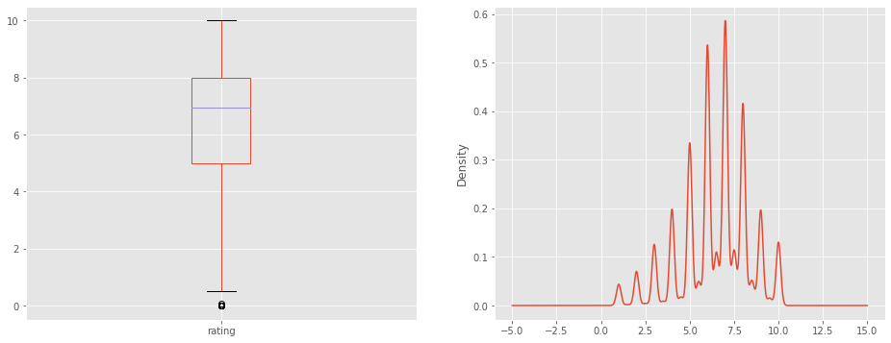
Grafico Boxplot e Stima Kernel di Densità

Slide 5
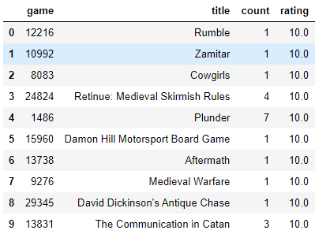
Ranking con media aritmetica
Un metodo per la classificazione potrebbe essere usando la media aritmetica. Come si vede però dall’immagine non è adatto, in quanto non tiene conto della numerosità dei commenti.
Giochi con il voto massimo da parte di pochi utenti si posizionano sopra a giochi con centinaia di voti differenti.

Slide 6
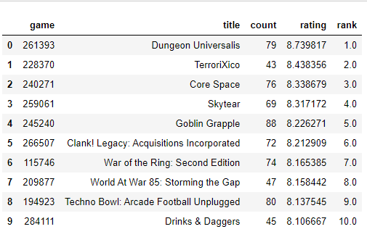
Ranking con media di bayes
Con questo metodo si considerano sia i rating dei giochi che la numerosità dei commenti, infatti è più accettabile e razionale dell’altro ranking.

Slide 7

La media di bayes
C = confidence (è il minimo numero di commenti che rende affidabile la valutazione)
m = prior (è il voto medio scelto a priori che ci si aspetta nel dataset)
N = numero di commenti
Con la media di bayes se il numero di commenti è minore di C, la media osservata è fortemente influenzata da m (prior) se invece è maggiore, la media osservata è più importante.
Per fare in modo che la media sia veritiera bisogna scegliere accuratamente C e m, per il nostro ranking è stato scelto C=30; m=6.3

Slide 8
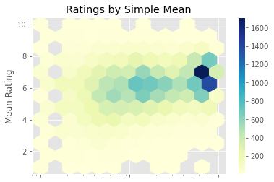
Scelta della confidence e prior
La scelta è stata fatta usando questo grafico di frequenza delle medie dei rating In base ai giochi.
Sull’asse x il numero di recensioni.
Sull’asse y il numero di voti delle recensioni.
Gli esagoni vanno dal giallo al verde e al blu, il colore diventa più intenso sui voti più frequenti.

Slide 9
Comparazione tra ranking
L’indice di correlazione di Pearson (da +1 a -1) è per capire la relazione lineare tra 2 variabili statistiche in esame; nel nostro caso tra il rating di dello stesso gioco ricavati con metodi diversi. 1 perfetta correlazione, 0 assenza di correlazione e -1 perfetta correlazione negativa.
Coefficiente di correlazione di Spearman è anch’essa usata per verificare il grado di relazione tra 2 variabili a patto che siano ordinabili, infatti per questo è stato applicato sul rank dei giochi.
Coefficiente di correlazione di Kendall è un altro test non parametrico come Spearman, può essere usato sia sulle variabili sia qualitative che quantitative ordinabili. Anche questo coefficiente è stato usato sul rank.

Slide 10
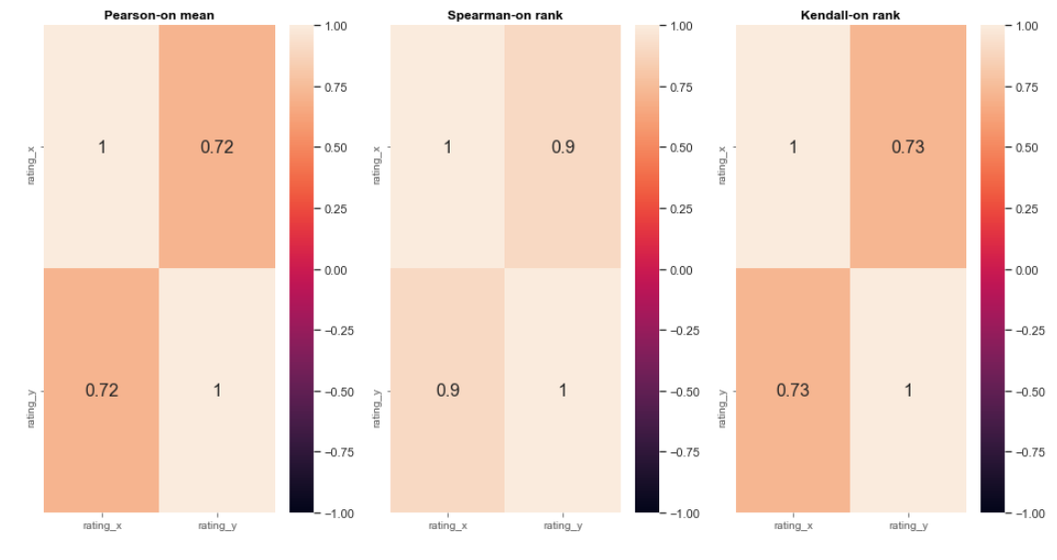
I grafici comparazione tra media bayes e real bgg.
Si può notare che la correlazione di Pearson sui rating è mediamente alta con 0,72.
Correlazione di Spearman è alta (0,9) quindi il ranking scelto è correlato a quello del sito.
La correlazione di Kendall è simie a Pearson.

Slide 11
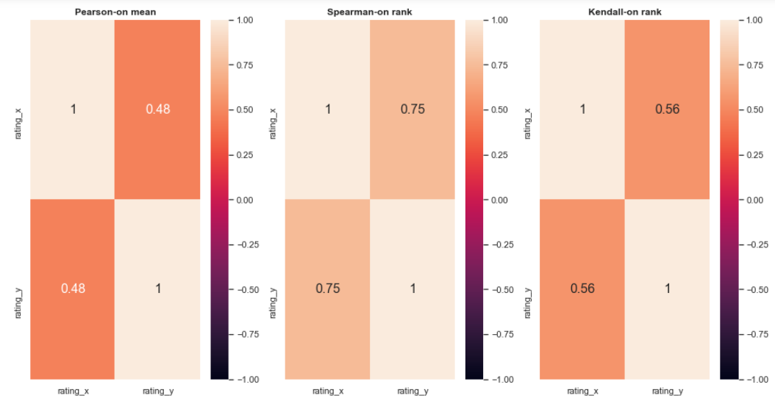
I grafici comparazione tra media aritmetica e real bgg.
Come si può notare la correlazione di Pearson sui rating ha correlazione bassa (0,48)
La correlazione di spearman è minore rispetto al metodo usando Bayes.
Anche La correlazione di Kendal risulta più bassa del ranking usando Bayes.

Slide 12
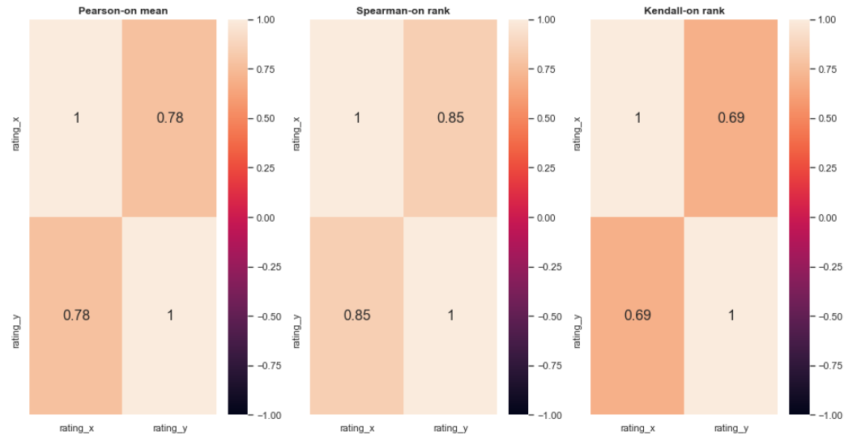
I grafici comparazione tra media aritmetica e bayes.
Si nota che le due medie hanno comunque correlazione abbastanza elevate. Sia in termini di rank che di rating.

Slide 13
Conclusione
Nonostante il dataset che avevamo era limitato nella numerosità delle recensioni.
I risultati raggiunti hanno mostrato che la media di bayes che abbiamo implementato si avvicina al ranking vero di board game geek,

